Slide 1

NIHAO! 你好!!
Aplicativo de aprendizado de Mandarim

Slide 2
Proposito:
Um aplicativo de aprendizado focado apenas em Mandarim, dando explicações detalhadas das lições e aspectos culturais da China de forma divertida e rápida.

Slide 3

Oferecer contexto para as lições em forma de pequenas histórias em formatos variados (histórias em quadrinhos, clipes de filmes, textos ) levando o usuário a aprender de forma contextual

Slide 4
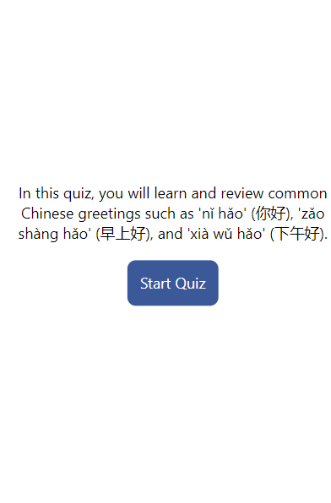
Ao iniciar uma lição o usuário recebe uma breve descrição do que estará vendo

Slide 5
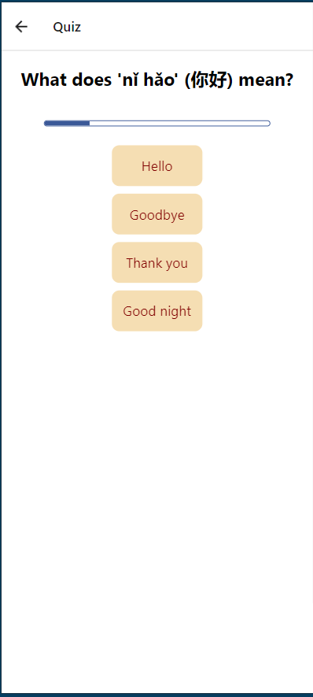
Na tela de Perguntas, se o usuário errar ele recebe um alerta e uma explicação do que fez de errado.
E a lição continua.

Slide 6
Documentação
O projeto foi realizado puramente em react native e JavaScript. Compatíveis com absolutamente todos os celulares no mundo. Executive Producer: Leonardo Riso Lead Developer: Erick S. Jesus Design: Leonardo Riso

